Slide 1


El sistema financiero internacional: desafíos y continuidades.
René Arenas Rosales

Slide 2
Existe inestabilidad en el sistema financiero internacional (SFI) visto en su conjunto.
Entiendo que el SFI esta a su vez constituido por el sistema financiero tradicional (Fondo Monetario Internacional y el Grupo del Banco Mundial) los bancos centrales y comerciales y, además; el sistema financiero digital (SFD) conformado por el sistema cripto (Bitcoin, Ethereum, etc.).
Este nuevo desarrollo marca una nueva configuración del poder financiero mundial y fortalece la actual cosmovisión liberal.

Slide 3
El papel marginal del FMI dentro del SMI.
El Fondo perdió, entre otras cosas, su capacidad de regular la estabilidad de los tipos de cambio de los PI y por ello les resulta intranscendente que les preste o no dicha institución.
Es decir, debido a que el Fondo no posee ninguna autoridad sobre los principales agentes económicos del sistema, el FMI no tiene la fuerza suficiente para actuar como mediador en las volatilidades de los tipos cambio.

Slide 4
DEBILIDAD DEL FMI.
La debilidad del Fondo, también se manifiesta en que los principales acuerdos, modificaciones y propuestas alternativas de solución se hacen a través del G-7 y no en las reuniones cumbre de dicha institución.

Slide 5
AUTORIDAD DISMINUIDA DEL FMI.
Bajo este contexto, los PI observan al Fondo no como el centro del SMI, sino como una institución especializada que apoya exclusivamente a los países en desarrollo (PED).
Sin embargo, ellos vieron reducido su acceso a los recursos de la institución y a soportar la política de endurecimiento y fuerte condicionalidad que impuso el FMI.

Slide 6
LA ADVERTENCIA DEL FMI.
A pesar de todo, el FMI advierte que muchos sistemas financieros son vulnerables a los shocks de política, destacando los graves niveles de endeudamiento de las naciones ocasionados por la aplicación de permanentes políticas fiscales irresponsables de los gobiernos.

Slide 7
Un Ejemplo
Los EEUU, primero aumentaron su gasto fiscal por los rescates en la Gran Recesión de 2008 y, luego exponenciaron este gasto debido a la pandemia de COVID-19.
De igual manera, el Fondo sugiere que Estados Unidos controle su deuda imponiendo los llamados impuestos indirectos, como el impuesto al valor agregado (IVA) sobre el consumo, y aumente los impuestos a la renta.
La advertencia, no tan sutil, es que otras políticas distintas a las recomendadas por el FMI generarían choques macroeconómicos que sacudirían peligrosamente los mercados financieros.

Slide 8
SIN EMBARGO, EL ESPÍRITU DEL PLAN TRUMP.
Va a contramano de los ideales del sistema y del propio Fondo.
Dos enmiendas, propuestas por Trump, causarían un ataque al corazón del sistema financiero global:

Slide 9
LAS PROPUESTAS DE LA PARANOIA TRUMP
Primera, la decisión del presidente de sumarse al Proyecto 2025 (impulsado por la Heritage Foundation), que pide que Estados Unidos abandone el Fondo Monetario Internacional y al Banco Mundial. (Como lo propuso el Plan Meltzer años atrás)
Y segunda, Trump plantea la desaparición de la Corporación Federal de Seguro de Depósitos (FDIC), con lo cual acabarían las estrictas medidas regulatorias que existen para los bancos americanos.

Slide 10
SÍ OCURRIERA LA LOCURA DEL PLAN.
Podemos vislumbrar una nueva época de mayor inestabilidad del SFI y una menor cohesión societal.

Slide 11
EL FMI TIENE NECESIDAD DE RETOMAR SU RUMBO.
Por tanto, considero que el FMI necesita retomar el rumbo, fortalecer su papel financiero y de supervisor de políticas económicas para ambos tipos de países (PI y PED).
Necesita concentrarse en las tareas que a él le competen: ser un foro de discusión para las cuestiones monetarias internacionales y proporcionar créditos suficientes a corto plazo para ayudar a los países miembros en la gestión de los tipos de cambio y en el ajuste de la balanza de pagos.

Slide 12
Aunado a este hecho, aparece el SFD.
Este Sistema, surgido de la Gran Recesión (GR), es testigo del uso ilegal de criptomonedas, el blanqueo de dinero y el fraude multimillonario.
Además se desarrollan mercados negros digitales, servicios de anonimato, financiamiento del terrorismo y delincuencia organizada.

Slide 13
LA HECATOMBE
Sucede a partir del verano de 2022, cuando el castillo CRIPTO se derrumba y se revela que muchas empresas de criptomonedas eran fraudulentas.
Se estima que $5 000 mdd fueron invertidos en startups cripto en 2017.
Hoy estudios demuestran que el 78% de ellas fueron estafas.

Slide 14
DELINCUENTES MONETARIOS SERIALES
Sam Bankman-Fried, Changpeng Zhao, Do Kwon, Nader Al Naji, Jho Low y Richard Schueler; por mencionar los menos.
Otros notables defraudadores son Bernie Madoff, Elizabeth Holmes, Michael Milken y Bill Hwang.
Estos personajes han recibido una variedad de castigos por sus crímenes, desde penas de prisión relativamente cortas hasta una sentencia de cadena perpetua.

Slide 15
ESTAFADOR Y EDAD | EMPRESA | RIQUEZA | ACTIVIDAD | FECHA DE ARRESTO | SENTENCIA | CAUSAS DE ARRESTO
SAM BANKMAN-FRIED 32 | FTX- Alameda Research | 32, 000 millones | Cripto | Noviembre, 2022 | 110 años | Fraude, desvio y lavado de dinero, detenido en NYC.
CHANGPENG ZHAO 47 | Binance Posición 44 Bloomberg | 38 000 millones | Cripto | Abril, 2024 | 18 meses | Tráfico influencias, lavado de dinero, violacion del secreto bancario detenido en EUA
DO KWON 33 | Terraform Labs TerraUSD Anchor Protocol | 40, 000 millones | Cripto | Septiembre 2024 | 4 meses | Violación a la ley de mercados capitales. Arrestado en Montenegro
NADER AL-NAJI 32 | BitClout | 7 millones | Cripto | Julio 2024 | 20 años | Fraude electrónico No registrar movimientos cripto Desvio de Fondos Detenido en EUA

Slide 16
ESTAFADOR Y EDAD | Empresa | Riqueza | Actividad | Fecha de arresto | Sentencia | Causas de arresto
BERNIE MADOFF MUERTO | Bernard L Madoff Investment Securities | 68.000 millones | Esquema Ponzi | Diciembre, 2008 | 150 años | Fraude fiscal y financiero por esquema Ponzi, detenido en EUA
ELIZABETH HOLMES 40 | Theranos | 9.000 millones | Tecnología médica | Enero 2022 | 11 años | Fraude electrónico y conspiración a inversores
MICHAEL MILKEN 78 | Drexel Burnham | 3.700 millones | Bonos basura | 2011 | 10 años, solo cumplio 2. | Fraude bursátil y fraude fiscal
PÁVEL DUROV 39 | Telegram | 15, 500 millones | Mensajería | Agosto, 2024 | Fianza de 5 millones de euros | Pornografía infantil y red de tráfico, detenido en Francia

Slide 17
BILL HWANG
EL COLAPSO DE SU EMPRESA BORRÓ 100 MIL MILLONES DE DÓLARES EN VALOR DE MERCADO.
ESTAFADOR Y EDAD | Empresa | Riqueza | Actividad | Fecha de arresto | Sentencia | Causas de arresto
BILL HWANG 60 | Archegos Capital Management | 30 000 MDD | INVERSIONISTA FINANCIERO | 20 de noviembre de 2024 | 18 años de prisión | Manipular los precios de las acciones y Defraudar a los bancos (Morgan Stanley, UBS, Credit Suisse y Nomura)
EL MAYOR COLAPSO DE UNA SOLA EMPRESA DESDE LA GRAN RECESIÓN DE 2008

Slide 18
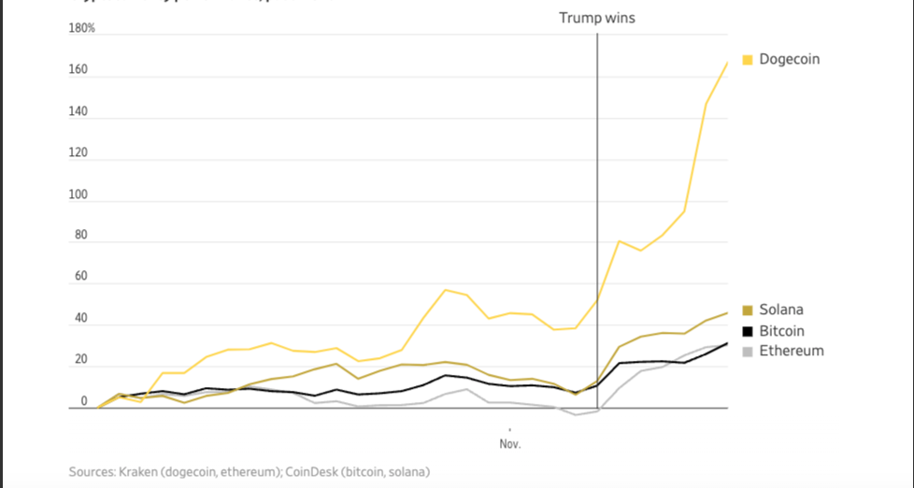
BITCOIN, DOGECOIN Y SOLANA SE DISPARAN EN EL PRECIO DESPUÉS DE LAS ELECCIONES ESTADOUNIDENSES DEL 5 DE NOVIEMBRE DE 2024.
El pasado 21 de noviembre, Bitcoin alcanza un máximo histórico de 98 000 dólares
Fortaleza impulsada porque Trump ha dicho que quiere convertir a Estados Unidos en la “capital criptográfica del planeta” y se ha comprometido a crear una “reserva estratégica de bitcóin”.

Slide 19
COMENTARIOS FINALES.
Es mortal la decisión de Donald Trump de sumarse al Proyecto 2025 que pide que Estados Unidos abandone el Fondo Monetario Internacional y el Banco Mundial.
Sin embargo, Trump ha decidido desordenar al mundo y normalizar la arbitrariedad.
El slogan MAGA (Make America Great Again) es una vieja necedad de la derecha estadounidense que impulso Ronald Regan.

Slide 20
COMENTARIOS FINALES.
Es más, en el plano político; Trump basa su estrategia en alianzas tensas, una administración caótica y los caprichos de un hombre embriagado por el poder.
En el escenario económico el presidente estadounidense tiene preocupaciones serias: la inflación, la deuda y la baja productividad.

Slide 21
COMENTARIOS FINALES.
Por temor a la decadencia, Estados Unidos se inclina hacia el proteccionismo y la xenofobia, encerrándose en sí mismo en lugar de competir internacionalmente.
Los aranceles, las sanciones y las amenazas militares están reemplazando a la diplomacia y el comercio, las alianzas podrían convertirse en extorsiones proteccionistas y la inmigración está fuertemente restringida.

Slide 22
COMENTARIOS FINALES.
En el plano estrictamente financiero, Donald Trump hizó que la desregulación financiera fuera una de sus principales prioridades durante su primer mandato. Derogó partes de la ley Dodd-Frank, una ley creada en respuesta a la crisis financiera de 2008.
Para infortunio nuestro, hasta ahora, se observa que el objetivo de Donald Trump no es hacer más efectiva y productiva la regulación del sistema financiero estadounidense; todo lo contrario, la actual administración desea desaparecer a la FDIC (corporación federal de seguro de depósitos) y por supuesto desquebrajar la supervisión y la resolución de quiebras bancarias.

Slide 23
COMENTARIOS FINALES.
Parece que no hemos aprendido la lección. El año de 2023 fue el año de mayores quiebras bancarias en la historia moderna, gracias a una crisis que derribó a Silicon Valley Bank, Signature Bank y First Republic.
Las corridas bancarias en estos bancos regionales amenazaron con contagiarse al resto del sistema financiero, al menos hasta que los reguladores federales intervinieron para frenar el pánico y proteger a los depositantes.
Consecuentemente, estamos convencidos que se requieren una serie de regulaciones para reducir el riesgo y hacer que el sistema financiero sea más resistente.

